Slide 1
#GDPR
SMĚRNICE Z ’95
ZJEDNODUŠENÍ REŽIMU
SPRÁVCI A ZPRACOVATELÉ

Slide 2
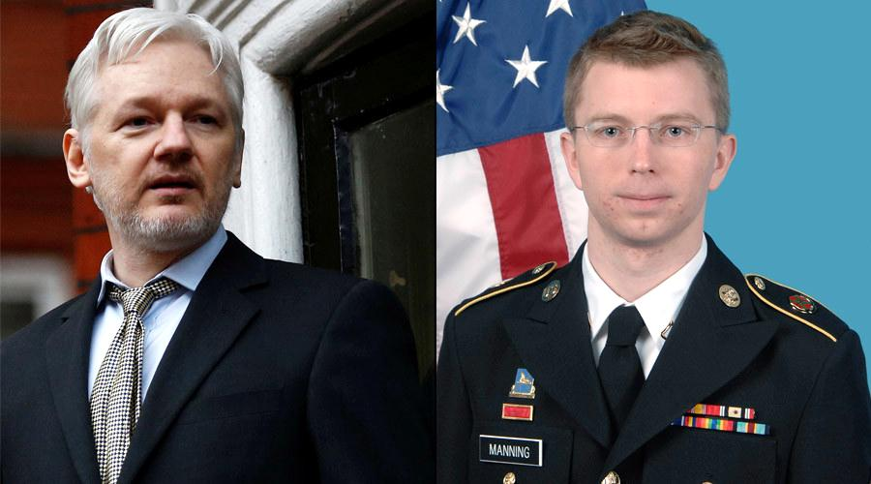
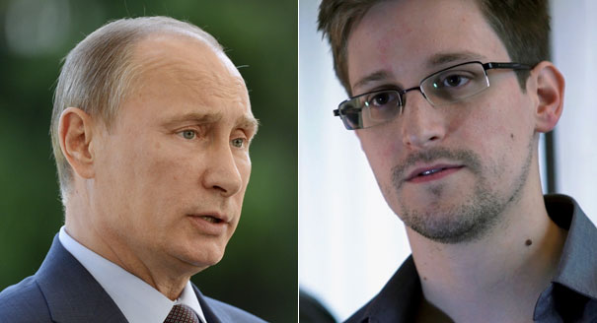

Slide 3
Nařízení EP a Rady (EU) 2016/679 o ochraně fyzických osob v souvislosti se zpracováním osobních údajů a o volném pohybu těchto údajů (GDPR)
Jakou má závaznost?
Co chrání?
V jakých případech?
Koho zavazuje (a na co se nevztahuje)?
Ochrana osobních údajů je základním právem, cílem harmonizace a volný pohyb
Notes:
ne:
O
sobní údaje právnických osob
zpracování osobních údajů fyzickou osobou v rámci činnosti čistě osobní povahy nebo činnosti prováděné výhradně v domácnosti

Slide 4
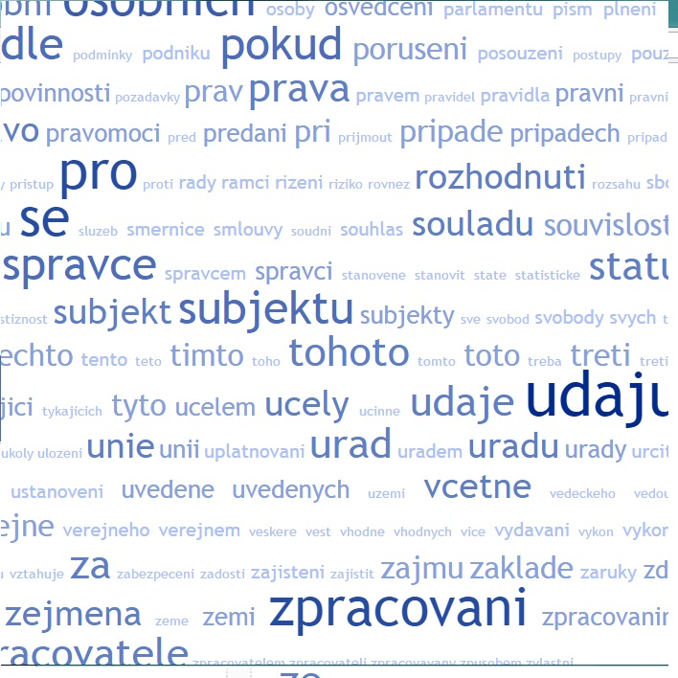

Slide 5
Co se chrání?
„osobní údaje“
veškeré informace o identifikované nebo identifikovatelné fyzické osobě (fyzická osoba, kterou lze přímo či nepřímo identifikovat, zejména odkazem na určitý identifikátor, například jméno, identifikační číslo, lokační údaje, síťový identifikátor nebo na jeden či více zvláštních prvků fyzické, fyziologické, genetické, psychické, ekonomické, kulturní nebo společenské identity)
požadavky: zákonnost, korektnost, transparentnost, jen údaje přiměřené, relevantní a omezené na nezbytný rozsah
zvláštní podmínky pro zpracování specifických osobních údajů
Notes:
FO nacházející se na území EU

Slide 6
V jakých případech chránit?
při jakémkoliv zpracování
proporcionalita
zpracování osobních údajů by mělo sloužit lidem (profilování)
technologicky neutrální
Notes:
právo nebýt předmětem žádného rozhodnutí založeného výhradně na automatizovaném zpracování, včetně profilování, které má pro něho právní účinky nebo se ho obdobným způsobem významně dotýká (výjimky: pokud je rozhodnutí nezbytné k uzavření nebo plnění smlouvy mezi subjektem údajů a správcem údajů; pokud je povoleno právem nebo založeno na výslovném souhlasu subjektu údajů)

Slide 7
Definice „zpracování“
jakákoliv operace nebo soubor operací s osobními údaji nebo soubory osobních údajů, který je prováděn pomocí či bez pomoci automatizovaných postupů, jako je shromáždění, zaznamenání, uspořádání, strukturování, uložení, přizpůsobení nebo pozměnění, vyhledání, nahlédnutí, použití, zpřístupnění přenosem, šíření nebo jakékoliv jiné zpřístupnění, seřazení či zkombinování, omezení, výmaz nebo zničení
bez ohledu na to, zda samotné zpracování probíhá v Unii nebo mimo ni

Slide 8
„správce“:
fyzická nebo právnická osoba, orgán veřejné moci, agentura nebo jiný subjekt, který sám nebo společně s jinými určuje účely a prostředky zpracování osobních údajů (i správce mimo EU, pokud činnosti zpracování souvisejí s nabídkou zboží nebo služeb - musí jmenovat zástupce, který nese odpovědnost)
„zpracovatel“:
fyzická nebo právnická osoba, orgán veřejné moci, agentura nebo jiný subjekt, který zpracovává osobní údaje pro správce

Slide 9
Kdy je zpracování zákonné?
pokud je splněna nejméně jedna z těchto podmínek a pouze v odpovídajícím rozsahu:
se souhlasem subjektu
nezbytné pro splnění smlouvy, jejíž smluvní stranou je subjekt údajů
nezbytné pro splnění právní povinnosti, která se na správce vztahuje
nezbytné pro ochranu životně důležitých zájmů subjektu údajů nebo jiné fyzické osoby
nezbytné pro splnění úkolu prováděného ve veřejném zájmu nebo při výkonu veřejné moci, kterým je pověřen správce;
nezbytné pro účely oprávněných zájmů příslušného správce či třetí strany

Slide 10
Práva subjektu
Práva subjektů, jejichž osobní údaje jsou zpracovány:
přístup ke svým osobním údajům
výmaz („právo být zapomenut“) nebo na omezení zpracování
kopie osobních údajů, přenositelnost
být informován o vhodných zárukách
oprava nepřesných nebo neúplných údajů

Slide 11
Práva subjektů:
1. právo na přístup k osobním údajům
účely zpracování
kategorie dotčených osobních údajů
příjemci nebo kategorie příjemců, kterým osobní údaje byly nebo budou zpřístupněny, zejména příjemci ve třetích zemích nebo v mezinárodních organizacích
plánovaná doba, po kterou budou osobní údaje uloženy, nebo kritéria použitá ke stanovení této doby
informace o zdroji osobních údajů
skutečnost, že dochází k automatizovanému rozhodování, včetně profilování

Slide 12
Práva subjektů:
2. právo na výmaz
RTBF, „být zapomenut“: omezení zpracování, pokud:
osobní údaje již nejsou potřebné pro účely, pro které byly shromážděny nebo jinak zpracovány
subjekt údajů odvolá souhlas, na jehož základě byly údaje zpracovány
subjekt údajů vznese námitky proti zpracování
osobní údaje byly zpracovány protiprávně
osobní údaje musí být vymazány ke splnění právní povinnosti
osobní údaje byly shromážděny v souvislosti s nabídkou služeb informační společnosti

Slide 13
Práva subjektů:
3. právo na přenositelnost (portabilita)
Fyzická osoba má právo na kopii zpracovaných osobních údajů o ní v podobě, která umožňuje přenést zpracované údaje k jinému poskytovateli služby (např. nakoupené položky, playlist, kontakty z emailu - neukládá-li je zpracovatel, nemusí je předat)
jen data získaná od subjektu a týkající se subjektu (široký výklad, tj. i poskytnutá jen udělením práv aplikaci; co údaje o protistraně? ta nový zpracovatel nesmí zpracovávat)
o tomto právu musí zpracovatel subjekt informovat
jak rychle? bezodkladně (= do měsíce)
bezplatně
forma: strojově čitelné (= zachovat informace vč. metadat, tj. ne PDF)

Slide 14
Postupy
zrušena obecná ohlašovací povinnost dle Směrnice 95/46/ES
strukturovaná / nestrukturovaná data
správce musí sám posoudit vliv na ochranu osobních údajů s cílem posoudit konkrétní pravděpodobnost a závažnost vysokého rizika a zohlednit přitom povahu, rozsah, kontext a účely zpracování a zdroje rizika
předání ke zpracování mimo EU: „safeharbour“ - neoslabovat úroveň ochrany dle GDPR
Komise může za bezpečnou prohlásit území, odvětví v určité zemi nebo mez. organizaci

Slide 15
Povinnosti správce
získat souhlas
transparentnost
jmenovat DPO
posouzení dopadu na ochranu osobních údajů
předběžné konzultace
opatření (kodex)
vést záznamy o zpracováních osobních údajů
ohlašovat případy narušení bezpečnosti

Slide 16
Povinnosti správce:
1. povinnost získat souhlas
jednoznačné potvrzení - vyjádřením svobodného, konkrétního, informovaného a jednoznačného svolení subjektu údajů ke zpracování osobních údajů
souhlas dítěte až od 16 let (národní státy mohou snížit až na 13)
jak?
písemné prohlášení (i elektronicky) nebo ústní, mlčení souhlasem není
správce musí být schopen souhlas prokázat
souhlas by neměl být považován za svobodný, pokud subjekt údajů nemá skutečnou nebo svobodnou volbu nebo nemůže souhlas odmítnout nebo odvolat, aniž by byl poškozen.
souhlas není platný, je-li mezi správcem a subjektem jasná nerovnováha
zpracování osobních údajů pro jiné účely, než jsou ty, pro které byly osobní údaje původně shromážděny, by mělo být povoleno pouze v případě, kdy je slučitelné s účely, pro které byly osobní údaje původně shromážděny
správce nesmí pátrat po dalších údajích, které by mu FO umožnily identifikovat
odvolat souhlas musí být stejně snadné jako jej poskytnout

Slide 17
Povinnosti správce:
2. transparentnost
subjekt musí dostat informace stručné, snadno přístupné a srozumitelné, podávané za použití jasných a jednoduchých jazykových prostředků a ve vhodných případech navíc i vizualizace. Pokud budou tyto informace určeny veřejnosti, mohly by být poskytovány v elektronické podobě, například prostřednictvím internetových stránek.
Jsou-li osobní údaje zpracovávány pro účely přímého marketingu, měl by mít subjekt údajů právo kdykoli bezplatně vznést námitku proti tomuto zpracování, včetně profilování, v rozsahu, v němž souvisí s daným přímým marketingem, ať již jde o počáteční, nebo další zpracování. Na toto právo by měl být subjekt údajů výslovně upozorněn a toto právo by mělo být uvedeno zřetelně a odděleně od jakýchkoli jiných informací
Subjekt údajů by měl mít právo nebýt předmětem žádného rozhodnutí, a to včetně opatření, které hodnotí osobní aspekty týkající se jeho osoby, vychází výlučně z automatizovaného zpracování a které má pro něj právní účinky nebo se jej podobně významně dotýká, jako jsou automatizované zamítnutí on-line žádosti o úvěr nebo postupy elektronického náboru bez jakéhokoliv lidského zásahu. Takové zpracování zahrnuje „profilování“, jehož podstatou je jakákoliv forma automatizovaného zpracování osobních údajů hodnotící osobní aspekty vztahující se k fyzické osobě, zejména za účelem analýzy či předvídání aspektů souvisejících s pracovním výkonem subjektu údajů, jeho ekonomickou situací, zdravotním stavem, osobními preferencemi nebo zájmy, spolehlivostí nebo chováním, místem pobytu či pohybu, pokud má pro něj právní účinky nebo se jí podobným způsobem významně dotýká

Slide 18
Povinnosti správce:
3. povinnost provádět posouzení
dopadu na ochranu osobních údajů
místo ohlašovací povinnosti – správce je před zahájením zpracování provést tzv. posouzení dopadu na ochranu osobních údajů, tj. systematický popis zamýšleného zpracování, posouzení rizik z hlediska práv a svobod subjektů údajů, provedení testu proporcionality včetně posouzení, zda je zpracování ve vztahu k deklarovaným účelům nezbytné. Vypracování takového posouzení by mohlo být delegováno na inspektora pro ochranu údajů, pokud bude danou společností jmenován
kdy (příklady): zpracování citlivých údajů, systematického monitorování veřejně přístupných míst nebo systematického a rozsáhlého vyhodnocování osobních aspektů fyzických osob, včetně profilování
okruh činností bude muset zveřejnit dozorový orgán
posuzovat přiměřenost zásahu do práv druhých, jejichž údaje budou předmětem zpracování, ještě před zahájením samotného zpracování, v současnosti vyplývá pro správce z obecných principů ochrany osobních údajů obsažených ve směrnici, zejména z povinnosti správce stanovit legální a legitimní účel zpracování, zpracovávat osobní údaje pouze na základě řádného právního titulu a v přiměřeném rozsahu

Slide 19
Povinnosti správce:
4. povinnost vést předběžné konzultace
Vyplyne-li z posouzení, že zpracování bude vysoce rizikové a riziko nelze zmírnit přiměřenými prostředky, pokud jde o dostupnost technologií a nákladů na jejich zavedení
pokud se nenajdou žádná dostupná opatření, zpracování lze provést
právně nepůjde o povolení!

Slide 20
Povinnosti správce:
5. povinnost přijmout opatření (kodex), informovat subjekt
totožnost a kontaktní údaje správce a jeho případného zástupce
případně kontaktní údaje případného pověřence pro ochranu osobních údajů
účely zpracování, pro které jsou osobní údaje určeny, a právní základ pro zpracování
případné příjemce nebo kategorie příjemců osobních údajů
případný úmysl správce předat osobní údaje do třetí země nebo mezinárodní organizaci a existenci či neexistenci rozhodnutí Komise o odpovídající ochraně
doba, po kterou budou osobní údaje uloženy, nebo není-li ji možné určit, kritéria použitá pro stanovení této doby
existence práva požadovat od správce přístup k osobním údajům týkajícím se subjektu údajů, jejich opravu nebo výmaz, popřípadě omezení zpracování, a vznést námitku proti zpracování, jakož i práva na přenositelnost údajů
existence práva odvolat kdykoli souhlas, aniž je tím dotčena zákonnost zpracování založená na souhlasu uděleném před jeho odvoláním
existence práva podat stížnost u dozorového úřadu
skutečnost, zda poskytování osobních údajů je zákonným či smluvním požadavkem, nebo požadavkem, který je nutné uvést do smlouvy, a zda má subjekt údajů povinnost osobní údaje poskytnout, a ohledně možných důsledků neposkytnutí těchto údajů
skutečnost, že dochází k automatizovanému rozhodování, včetně profilování

Slide 21
Povinnosti správce:
6. povinnost ohlašovat případy narušení bezpečnosti
zatím ji měli jen poskytovatelé služby elektronických komunikací
při porušení: jednat bez odkladu a je-li to možné, ohlásit dozorovému úřadu a subjektu (popsat povahu porušení, doporučení subjektu). kdy nemusí? je-li splněna kterákoli z těchto podmínek:
správce zavedl náležitá technická a organizační ochranná opatření a tato opatření byla použita u osobních údajů dotčených porušením zabezpečení osobních údajů, zejména taková, která činí tyto údaje nesrozumitelnými pro kohokoli, kdo není oprávněn k nim mít přístup, jako je například šifrování;
správce přijal následná opatření, která zajistí, že vysoké riziko pro práva a svobody subjektů údajů podle odstavce 1 se již pravděpodobně neprojeví;
vyžadovalo by to nepřiměřené úsilí (v takovém případě musí být subjekty údajů informovány stejně účinným způsobem pomocí veřejného oznámení nebo podobného opatření)

Slide 22
Povinnosti správce:
7. povinnost jmenovat DPO
Data Protection Officer, inspektor (pověřenec)
víc než jen Compliance (i technologie, IT, bezpečnost)
explicitně pro orgány veřejné moci, správce nebo zpracovatele, jejichž hlavní činnost spočívá v operacích, které kvůli své povaze, rozsahu a/nebo účelu vyžadují pravidelné a systematické monitorování subjektů údajů v širokém rozsahu anebo jejichž hlavní činnosti spočívají ve zpracování zvláštních kategorií osobních údajů,
v jiných případech to bude určovat národní zákon
nejmenujete-li - odůvodnit

Slide 23
DPO
kvalifikace, osvědčení?
zaměstnanec nebo externě, podléhá nejvyššímu vedení
osobní odpovědnost
nesmí být ve střetu zájmů
samotné ISO 27000 nestačí

Slide 24
Poznámky:
ochrana mikropodniků
do 250 zaměstnanců – výjimky (nemusí evidovat, ledaže zpracování, které provádí, pravděpodobně představuje riziko pro práva a svobody subjektů údajů, zpracování není příležitostné, nebo zahrnuje zpracování zvláštních kategorií údajů).
„profilování“
jakákoli forma automatizovaného zpracování osobních údajů spočívající v jejich použití k hodnocení některých osobních aspektů vztahujících se k fyzické osobě, zejména k rozboru nebo odhadu aspektů týkajících se jejího pracovního výkonu, ekonomické situace, zdravotního stavu, osobních preferencí, zájmů, spolehlivosti, chování, místa, kde se nachází, nebo pohybu;
„pseudonymizace“
zpracování osobních údajů tak, že již nemohou být přiřazeny konkrétnímu subjektu údajů bez použití dodatečných informací, pokud jsou tyto dodatečné informace uchovávány odděleně a vztahují se na ně technická a organizační opatření, aby bylo zajištěno, že nebudou přiřazeny identifikované či identifikovatelné fyzické osobě;
cookies
současná právní úprava se právní úprava řídí § 89 odst. 3 ZoEK, ohledně něhož se vedou spory, zda je založen na principu opt-in nebo opt-out; GDPR výslovně uvádí síťový identifikátor jako možný osobní údaj s tím, že výjimkou z povinnosti získat souhlas subjektu údajů je mimo jiné zpracování oprávněných zájmů správce, přičemž ta za takový oprávněný zájem je výslovně uznán i přímý marketing (na ten se však samozřejmě vztahuje princip opt-out).
Pro posuzování „oprávněného zájmu“ však bude klíčové „rozumné očekávání“ subjektů údajů (jaký účel, dobu, rozsah atd. mohl očekávat). I před působností GDPR je rozumné vykládat českou úpravu jako opt-in.

Slide 25
http://www.svlaw.cz/clanky

Slide 26
Týnská 1053/21, Praha 1 Staré Město, 110 00
+420 737 723 370 +420 608 210 458
+420 602 742 675
info@svlaw.cz

